Slide 1

中国石油大学计算机科学系
数据库原理
第五章 数据库完整性

Slide 2
第五章 数据库完整性
什么是数据库的完整性
  数据的正确性
  指数据是符合现实世界语义，反映当前实际状况
  数据的相容性
  指数据库同一对象在不同关系表中的数据是符合逻辑的
  防止不合语义的数据进入数据库。
  例: 学生的年龄必须是整数，取值范围为14--29；
  学生的性别只能是男或女；
  学生的学号一定是唯一的；
  学生所在的系必须是学校已经成立的系；
  完整性：是否真实地反映现实世界

Slide 3
数据的完整性和安全性是两个不同概念
数据的完整性
  防止数据库中存在不符合语义的数据，也就是防止数据库中存在不正确的数据
  防范对象：不合语义的、不正确的数据
数据的安全性
  保护数据库 防止恶意的破坏和非法的存取
  防范对象：非法用户和非法操作

Slide 4
完整性控制机制
为维护数据库的完整性，DBMS必须：
1.提供定义完整性约束条件的机制
完整性约束条件也称为完整性规则，是数据库中的数据必须满足的语义约束条件
SQL标准使用了一系列概念来描述完整性，包括关系模型的实体完整性、参照完整性和用户定义完整性
这些完整性一般由SQL的数据定义语言语句来实现

Slide 5
完整性控制机制（续）
2.提供完整性检查的方法
数据库管理系统中检查数据是否满足完整性约束条件的机制称为完整性检查。
一般在INSERT、UPDATE、DELETE语句执行后开始检查，也可以在事务提交时检查

Slide 6
完整性控制机制（续）
3.违约处理
数据库管理系统若发现用户的操作违背了完整性约束条件，就采取一定的动作
拒绝（NO ACTION）执行该操作
级联（CASCADE）执行其他操作

Slide 7
第五章 数据库完整性
5.1 实体完整性
5.2 参照完整性
5.3 用户定义的完整性
5.4 完整性约束命名子句
5.5 域中的完整性限制
5.6 断言
5.7 触发器

Slide 8
5.1.1 实体完整性定义
关系模型的实体完整性
  CREATE TABLE中用PRIMARY KEY定义
单属性构成的码有两种说明方法
  定义为列级约束条件
  定义为表级约束条件
对多个属性构成的码只有一种说明方法
  定义为表级约束条件

Slide 9
实体完整性定义（续）
[例1]将Student表中的Sno属性定义为码
(1)在列级定义主码
CREATE TABLE Student
(Sno CHAR(9) PRIMARY KEY,
Sname CHAR(20) NOT NULL,
Ssex CHAR(2) ,
Sage SMALLINT,
Sdept CHAR(20));

Slide 10
实体完整性定义（续）
(2)在表级定义主码
CREATE TABLE Student
(Sno CHAR(9),
Sname CHAR(20) NOT NULL,
Ssex CHAR(2),
Sage SMALLINT,
Sdept CHAR(20),
PRIMARY KEY (Sno));

Slide 11
实体完整性定义（续）
[例2]将SC表中的Sno，Cno属性组定义为码
CREATE TABLE SC
(Sno CHAR(9) NOT NULL,
Cno CHAR(4) NOT NULL,
Grade SMALLINT,
PRIMARY KEY (Sno,Cno) /*只能在表级定义主码*/
);

Slide 12
5.1.2 实体完整性检查和违约处理
插入或对主码列进行更新操作时，RDBMS按照实体完整性规则自动进行检查。包括：
  1. 检查主码值是否唯一，如果不唯一则拒绝插入或修改
  2. 检查主码的各个属性是否为空，只要有一个为空就拒绝插入或修改

Slide 13
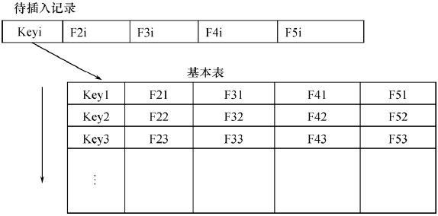
实体完整性检查和违约处理（续）
检查记录中主码值是否唯一的一种方法是进行全表扫描
依次判断表中每一条记录的主码值与将插入记录上的主码值（或者修改的新主码值）是否相同

Slide 14
实体完整性检查和违约处理（续）
表扫描缺点
十分耗时
为避免对基本表进行全表扫描，RDBMS核心一般都在主码上自动建立一个索引

Slide 15
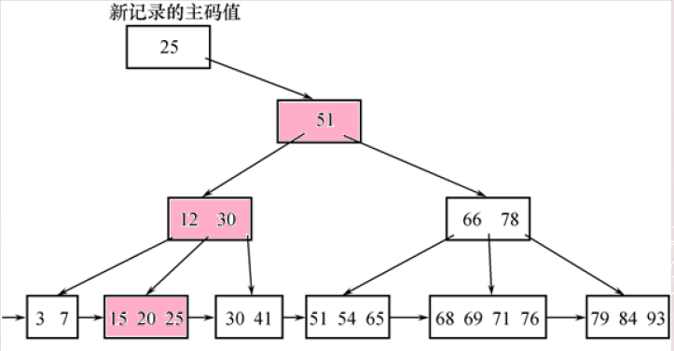
实体完整性检查和违约处理（续）
B+树索引

Slide 16
第五章 数据库完整性
5.1 实体完整性
5.2 参照完整性
5.3 用户定义的完整性
5.4 完整性约束命名子句
5.5 域中的完整性限制
5.6 断言
5.7 触发器

Slide 17
5.2.1 参照完整性定义
关系模型的参照完整性定义
  在CREATE TABLE中用FOREIGN KEY短语定义哪些列为外码
  用REFERENCES短语指明这些外码参照哪些表的主码

Slide 18
参照完整性定义（续）
例如：关系SC中一个元组表示一个学生选修的某门课程的成绩，（Sno，Cno）是主码。Sno，Cno分别参照引用Student表的主码和Course表的主码
[例3]定义SC中的参照完整性
CREATE TABLE SC
(Sno CHAR(9) NOT NULL,
Cno CHAR(4) NOT NULL,
Grade SMALLINT,
PRIMARY KEY (Sno, Cno), /*在表级定义实体完整性*/
FOREIGN KEY (Sno) REFERENCES Student(Sno),
/*在表级定义参照完整性*/
FOREIGN KEY (Cno) REFERENCES Course(Cno)
/*在表级定义参照完整性*/
);

Slide 19
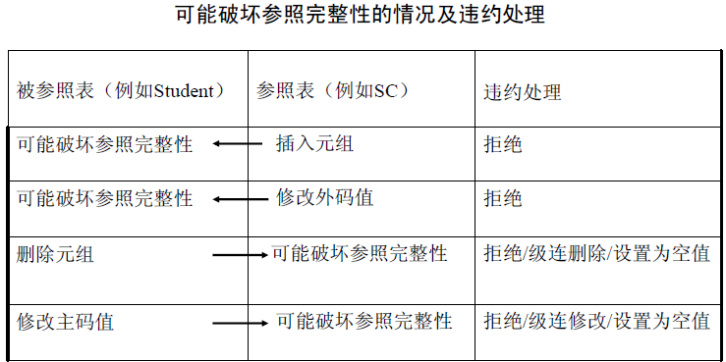
5.2.2 参照完整性检查和违约处理
一个参照完整性将两个表中的相应元组联系起来。对被参照表和参照表进行更新操作时可能破坏参照完整性，必须进行检查。

Slide 20
违约处理
参照完整性违约处理
  1. 拒绝(NO ACTION)执行
    默认策略
  2. 级联(CASCADE)操作
  3. 设置为空值（SET-NULL）
    对于参照完整性，除了应该定义外码，还应定义外码列是否允许空值

Slide 21
违约处理（续）
[例4] 显式说明参照完整性的违约处理示例
CREATE TABLE SC
(Sno CHAR(9) NOT NULL,
Cno CHAR(4) NOT NULL,
Grade SMALLINT,
PRIMARY KEY (Sno,Cno),
FOREIGN KEY (Sno) REFERENCES Student(Sno)
ON DELETE CASCADE /*级联删除SC表中相应的元组*/
ON UPDATE CASCADE, /*级联更新SC表中相应的元组*/
FOREIGN KEY (Cno) REFERENCES Course(Cno)
ON DELETE NO ACTION
/*当删除course 表中的元组造成了与SC表不一致时拒绝删除*/
ON UPDATE CASCADE
/*当更新course表中的cno时，级联更新SC表中相应的元组*/
);

Slide 22
第五章 数据库完整性
5.1 实体完整性
5.2 参照完整性
5.3 用户定义的完整性
5.4 完整性约束命名子句
5.5 域中的完整性限制
5.6 断言
5.7 触发器

Slide 23
5.3 用户定义的完整性
用户定义的完整性就是针对某一具体应用的数据必须满足的语义要求
RDBMS提供，而不必由应用程序承担

Slide 24
5.3.1 属性上的约束条件的定义
CREATE TABLE时定义
  列值非空（NOT NULL）
  列值唯一（UNIQUE）
  检查列值是否满足一个条件表达式（CHECK）

Slide 25
属性上的约束条件的定义（续）
1.不允许取空值
[例5]在定义SC表时，说明Sno、Cno、Grade属性不允许取空值。
CREATE TABLE SC
（Sno CHAR(9) NOT NULL,
Cno CHAR(4) NOT NULL,
Grade SMALLINT NOT NULL,
PRIMARY KEY (Sno, Cno),
…
/* 如果在表级定义实体完整性，隐含了Sno，Cno不允许取空值，则在列级不允许取空值的定义就不必写了* /
）;

Slide 26
属性上的约束条件的定义（续）
2.列值唯一
[例6]建立部门表DEPT，要求部门名称Dname列取值唯一，部门编号Deptno列为主码
CREATE TABLE DEPT
(Deptno NUMERIC(2),
Dname CHAR(9) UNIQUE，/*要求Dname列值唯一*/
Location CHAR(10),
PRIMARY KEY (Deptno)
);

Slide 27
属性上的约束条件的定义（续）
3. 用CHECK短语指定列值应该满足的条件
[例7]Student表的Ssex只允许取“男”或“女”。
CREATE TABLE Student
(Sno CHAR(9) PRIMARY KEY,
Sname CHAR(8) NOT NULL,
Ssex CHAR(2) CHECK (Ssex IN (‘男’,‘女’) ),
/*性别属性Ssex只允许取'男'或'女' */
Sage SMALLINT,
Sdept CHAR(20)
);

Slide 28
5.3.2 属性上的约束条件检查和违约处理
插入元组或修改属性的值时，RDBMS检查属性上的约束条件是否被满足
如果不满足则操作被拒绝执行

Slide 29
5.3.3 元组上的约束条件的定义
在CREATE TABLE时可以用CHECK短语定义元组上的约束条件，即元组级的限制
同属性值限制相比，元组级的限制可以设置不同属性之间的取值的相互约束条件

Slide 30
元组上的约束条件的定义（续）
[例9] 当学生的性别是男时，其名字不能以Ms.打头。
CREATE TABLE Student
(Sno CHAR(9),
Sname CHAR(8) NOT NULL,
Ssex CHAR(2),
Sage SMALLINT,
Sdept CHAR(20),
PRIMARY KEY (Sno),
CHECK (Ssex='女' OR Sname NOT LIKE 'Ms.%')
/*定义了元组中Sname和Ssex两个属性值之间的约束条件*/
);
性别是女性的元组都能通过该项检查，因为Ssex=‘女’成立；
当性别是男性时，要通过检查则名字一定不能以Ms.打头

Slide 31
5.3.4 元组上的约束条件检查和违约处理
插入元组或修改属性的值时，RDBMS检查元组上的约束条件是否被满足
如果不满足则操作被拒绝执行

Slide 32
第五章 数据库完整性
5.1 实体完整性
5.2 参照完整性
5.3 用户定义的完整性
5.4 完整性约束命名子句
5.5 域中的完整性限制
5.6 断言
5.7 触发器

Slide 33
5.4 完整性约束命名子句
1. CONSTRAINT 约束
CONSTRAINT <完整性约束条件名>
［PRIMARY KEY短语
|FOREIGN KEY短语
|CHECK短语
|NOT NULL
|UNIQUE］

Slide 34
完整性约束命名子句（续）
[例10] 建立学生登记表Student，要求学号在90000~99999之间，
姓名不能取空值，年龄小于30，性别只能是“男”或“女”。
CREATE TABLE Student
(Sno NUMERIC(6)
CONSTRAINT C1 CHECK (Sno BETWEEN 90000 AND 99999),
Sname CHAR(20)
CONSTRAINT C2 NOT NULL,
Sage NUMERIC(3)
CONSTRAINT C3 CHECK (Sage < 30),
Ssex CHAR(2)
CONSTRAINT C4 CHECK (Ssex IN ( '男','女')),
CONSTRAINT StudentKey PRIMARY KEY(Sno)
);
在Student表上建立了5个约束条件，包括主码约束（命名为
StudentKey）以及C1、C2、C3、C4四个列级约束。

Slide 35
完整性约束命名子句（续）
2. 修改表中的完整性限制
  使用ALTER TABLE语句修改表中的完整性限制

Slide 36
完整性约束命名子句（续）
[例13] 修改表Student中的约束条件，要求学号改为在
900000~999999之间，年龄由小于30改为小于40
可以先删除原来的约束条件，再增加新的约束条件
ALTER TABLE Student
DROP CONSTRAINT C1;
ALTER TABLE Student
ADD CONSTRAINT C1 CHECK (Sno BETWEEN 900000 AND 999999);
ALTER TABLE Student
DROP CONSTRAINT C3;
ALTER TABLE Student
ADD CONSTRAINT C3 CHECK (Sage < 40);

Slide 37
第五章 数据库完整性
5.1 实体完整性
5.2 参照完整性
5.3 用户定义的完整性
5.4 完整性约束命名子句
5.5 域中的完整性限制
5.6 断言
5.7 触发器

Slide 38
5.5 域中的完整性限制
SQL支持域的概念，并可以用CREATE DOMAIN语句建立一个域以及该域应该满足的完整性约束条件。
[例14]建立一个性别域，并声明性别域的取值范围
CREATE DOMAIN GenderDomain CHAR(2)
CHECK (VALUE IN ('男'，'女') );
这样［例10］中对Ssex的说明可以改写为
Ssex GenderDomain
[例15]建立一个性别域GenderDomain，并对其中的限制命名
CREATE DOMAIN GenderDomain CHAR(2)
CONSTRAINT GD CHECK ( VALUE IN ('男'，'女') );

Slide 39
域中的完整性限制（续）
[例16] 删除域GenderDomain的限制条件GD。
ALTER DOMAIN GenderDomain
DROP CONSTRAINT GD;
[例17] 在域GenderDomain上增加限制条件GDD。
ALTER DOMAIN GenderDomain
ADD CONSTRAINT GDD CHECK (VALUE IN ( '1'，'0') );
通过［例16］和［例17］，就把性别的取值范围由('男'，'女')改为( '1'，'0')

Slide 40
第五章 数据库完整性
5.1 实体完整性
5.2 参照完整性
5.3 用户定义的完整性
5.4 完整性约束命名子句
5.5 域中的完整性限制
5.6 断言
5.7 触发器

Slide 41
5.6 断言
SQL中，可以使用 CREATE ASSERTION语句，通过声明性断言来指定更具一般性的约束。
可以定义涉及多个表的或聚集操作的比较复杂的完整性约束。
断言创建以后，任何对断言中所涉及的关系的操作都会触发RDBMS对断言的检查，任何使断言不为真值的操作都会被拒绝执行

Slide 42
断言（续）
1. 创建断言的语句格式
CREATE ASSERTION<断言名><CHECK 子句>
每个断言都被赋予一个名字，<CHECK 子句>中的约束条件与WHERE子句的条件表达式类似
[例18] 限制数据库课程最多60名学生选修
CREATE ASSERTION ASSE_SC_DB_NUM
CHECK (60 >= (select count(*)
/*此断言的谓词涉及聚集操作count的SQL语句*/
From Course,SC
Where SC.Cno=Course.Cno and Course.Cname='数据库')
);

Slide 43
断言（续）
[例19] 限制每一门课程最多60名学生选修
CREATE ASSERTION ASSE_SC_CNUM1
CHECK (60 >=ALL (select count(*)
From SC
GROUP by Cno)
);
/*此断言的谓词，涉及聚集操作count 和分组子句group by 的SQL语句*/

Slide 44
断言（续）
[例20] 限制每个学期每一门课程最多60名学生选修
首先需要修改SC表的模式，增加一个“学期（TERM）”属性
ALTER TABLE SC ADD TERM DATE;
然后，定义断言：
CREATE ASSERTION ASSE_SC_CNUM2
CHECK (60 >=ALL (select count(*)
From SC
GROUP by Cno,TERM)
);

Slide 45
断言（续）
2. 删除断言的语句格式
DROP ASSERTION<断言名>;
如果断言很复杂，则系统在检测和维护断言上的开销较高，这是在使用断言时应该注意的。

Slide 46
第五章 数据库完整性
5.1 实体完整性
5.2 参照完整性
5.3 用户定义的完整性
5.4 完整性约束命名子句
5.5 域中的完整性限制
5.6 断言
5.7 触发器

Slide 47
5.7 触发器
触发器（Trigger）是用户定义在关系表上的一类由事件驱动的特殊过程
  触发器保存在数据库服务器中
  任何用户对表的增、删、改操作均由服务器自动激活相应的触发器
  触发器可以进行更为复杂的检查和操作，具有更精细和更强大的数据控制能力

Slide 48
5.7.1 定义触发器
CREATE TRIGGER语法格式
CREATE TRIGGER <触发器名>
{BEFORE | AFTER} <触发事件> ON <表名>
REFERENCING NEW|OLD ROW AS<变量>
FOR EACH {ROW | STATEMENT}
［WHEN <触发条件>］
<触发动作体>
触发器又叫做事件-条件-动作规则。
当特定的系统事件发生时，对规则的条件进行检查，如果条件成立则执行规则中的动作，否则不执行该动作。规则中的动作体可以很复杂，通常是一段SQL存储过程。

Slide 49
定义触发器（续）
定义触发器的语法说明:
  1. 创建者：表的拥有者
  2. 触发器名
  触发器名可以包含模式名，也可以不包含模式名
  同一模式下，触发器名必须是唯一的
  触发器名和表名必须在同一模式下
  3. 表名：触发器的目标表
  触发器只能定义在基本表上，不能定义在视图上
  当基本表的数据发生变化时，将激活定义在该表上相应触发事件的触发器

Slide 50
定义触发器（续）
  4. 触发事件
  触发事件可以是INSERT、DELETE或UPDATE
  也可以是这几个事件的组合
  还可以UPDATE OF<触发列，...>，即进一步指明修改哪些列时激活触发器
  AFTER/BEFORE是触发的时机
    AFTER表示在触发事件的操作执行之后激活触发器
    BEFORE表示在触发事件的操作执行之前激活触发器

Slide 51
定义触发器（续）
  5. 触发器类型
  行级触发器（FOR EACH ROW）
  语句级触发器（FOR EACH STATEMENT）
例如，假设在［例11］的TEACHER表上创建了一个AFTER UPDATE触发器。如果表TEACHER有1000行，执行如下语句：
UPDATE TEACHER SET Deptno=5;
  如果该触发器为语句级触发器，那么执行完该语句后，触发动作只发生一次
  如果是行级触发器，触发动作将执行1000次

Slide 52
定义触发器（续）
6. 触发条件
  触发器被激活时，只有当触发条件为真时触发动作体才执行;否则触发动作体不执行。
  如果省略WHEN触发条件，则触发动作体在触发器激活后立即执行

Slide 53
定义触发器（续）
7. 触发动作体
  触发动作体可以是一个匿名PL/SQL过程块
  也可以是对已创建存储过程的调用
  如果是行级触发器，用户都可以在过程体中使用NEW和OLD引用事件之后的新值和事件之前的旧值
  如果是语句级触发器，则不能在触发动作体中使用NEW或OLD进行引用
  如果触发动作体执行失败，激活触发器的事件就会终止执行，触发器的目标表或触发器可能影响的其他对象不发生任何变化
注意：不同的RDBMS产品触发器语法各不相同

Slide 54
定义触发器（续）
[例21] 当对表SC的Grade属性进行修改时，若分数增加了10%则将此次操作记录到下面表中：
SC_U（Sno,Cno,Oldgrade,Newgrade）
其中Oldgrade是修改前的分数，Newgrade是修改后的分数。
CREATE TRIGGER SC_T
AFTER UPDATE OF Grade ON SC
REFERENCING
OLD row AS OldTuple,
NEW row AS NewTuple
FOR EACH ROW
WHEN (NewTuple.Grade >= 1.1*OldTuple.Grade)
INSERT INTO SC_U(Sno,Cno,OldGrade,NewGrade)
VALUES(OldTuple.Sno,OldTuple.Cno,OldTuple.Grade,NewTuple.Grade)

Slide 55
定义触发器（续）
[例22] 将每次对表Student的插入操作所增加的学生个数记录到表StudentInsertLog中。
CREATE TRIGGER Student_Count
AFTER INSERT ON Student
/*指明触发器激活的时间是在执行INSERT后*/
REFERENCING
NEW TABLE AS DELTA
FOR EACH STATEMENT
/*语句级触发器, 即执行完INSERT语句后下面的触发动作体才执行一次*/
INSERT INTO StudentInsertLog (Numbers)
SELECT COUNT(*) FROM DELTA

Slide 56
定义触发器（续）
[例23] 定义一个BEFORE行级触发器，为教师表Teacher定义完整性规则“教授的工资不得低于4000元，如果低于4000元，自动改为4000元”。
CREATE TRIGGER Insert_Or_Update_Sal
BEFORE INSERT OR UPDATE ON Teacher
/*触发事件是插入或更新操作*/
FOR EACH ROW /*行级触发器*/
AS BEGIN /*定义触发动作体，是PL/SQL过程块*/
IF (new.Job='教授') AND (new.Sal < 4000) THEN
new.Sal :=4000;
END IF;
END;

Slide 57
5.7.2 激活触发器
触发器的执行，是由触发事件激活的，并由数据库服务器自动执行
一个数据表上可能定义了多个触发器
  同一个表上的多个触发器激活时遵循如下的执行顺序：
    （1） 执行该表上的BEFORE触发器；
    （2） 激活触发器的SQL语句；
    （3） 执行该表上的AFTER触发器。

Slide 58
5.7.3 删除触发器
删除触发器的SQL语法：
DROP TRIGGER <触发器名> ON <表名>;
触发器必须是一个已经创建的触发器，并且只能由具有相应权限的用户删除。

Slide 59
小结
数据库的完整性是为了保证数据库中存储的数据是正确的，所谓正确的是指符合现实世界语义的。
RDBMS完整性实现的机制
  完整性约束定义机制
  完整性检查机制
  违背完整性约束条件时RDBMS应采取的动作

Slide 60


下课了。。。
休息一会儿。。。
认
真

